Slide 1
Docker

Slide 2
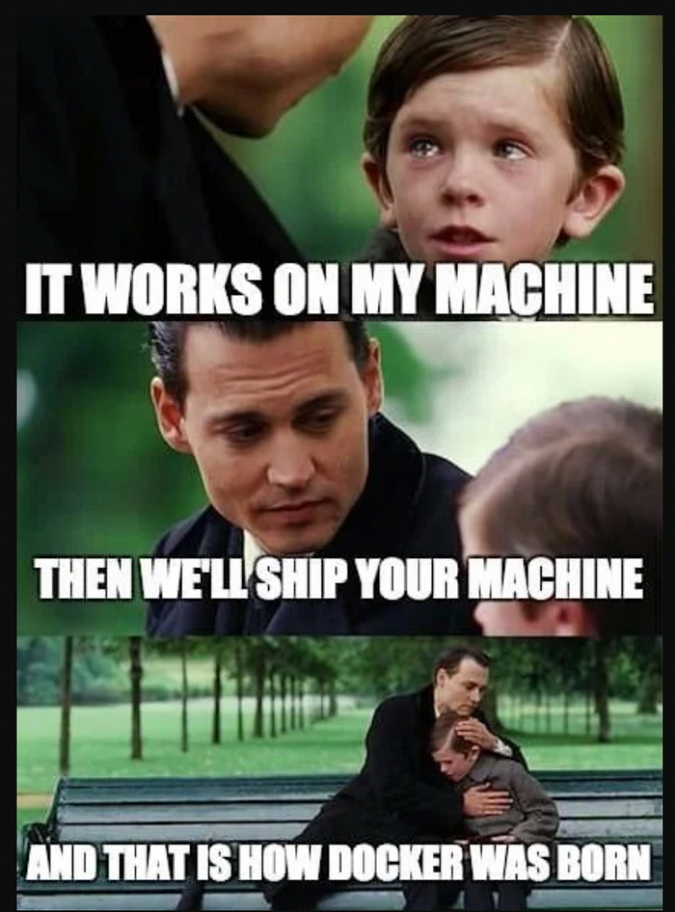
Motivacija

Slide 3
Motivacija
Instaliraj ove alate
Instaliraj DBMS
Instaliraj ove biblioteke
Pronijeni ovaj konfig fajl
Idalje ne radi, koristim Windows OS, a ovo je pravljeno za Linux
Pokreni docker compose up

Slide 4

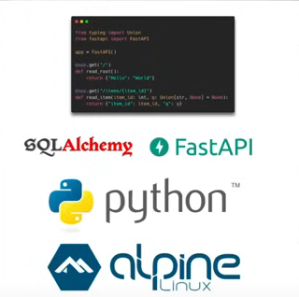

Šta je kontejner
Doker kontejner je skup softverskih paketa koji sadrži sve što je potrebno da bi se pokrenula aplikacija
OS pakete
Runtime okruzenje (Npr Python ili Node JS)
Sve biblioteke koje su potrebne
Sadrži kod aplikacije
Ne zahtijeva neke druge softvere osim dockera kako bi se pokrenula aplikacija
Možemo lako pokrenuti više instanci apliakcije po potrebi

Slide 5
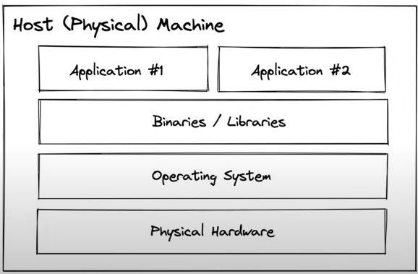
Evolucija Virtualizacije
Bare metal
Konflikt između verzija softvera
Slaba iskorištenost hardvera
Slaba izolacija problema
Sporo restartovanje sistema
Zahtjevna instalacija na novi hardver

Slide 6
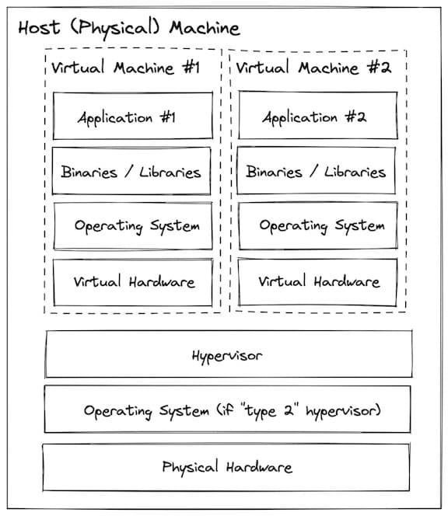
Evolucija Virtualizacije
Virtuelne mašine
Hiervizor dijeli resurse host sistema i simulira više odvojenih virtuelnih mašina
Nema konflikta između verzija softvera
Bolja iskorištenost hardvera
Problem na jednoj APP ne utiče na druge APP
Brže restartovanje sistema
Lakša instalacija na novi hardver

Slide 7
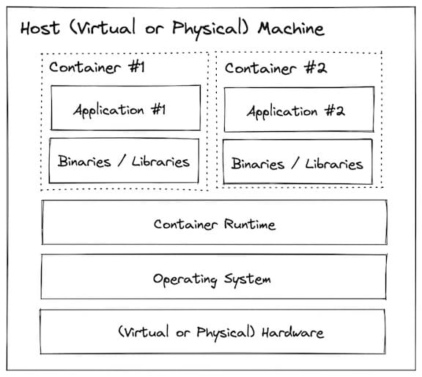
Evolucija Virtualizacije
Kontejneri
Kontejner za razliku od VM koristi kernerl operativnog sistema, i koristi mogućnosti linux OS-a za izolaciju
cgroup, namespace i union file system
Nema konflikta između verzija softvera
Još bolja iskorištenost hardvera
Problem na jednoj APP ne utiče na druge APP
Još brže restartovanje sistema
Još lakša instalacija na novi hardver
Manji sistemski resursi u donosu na VM

Slide 8
Instalacija Docker engine-a
Ispratite instrukcije za vaš OS na Install | Docker Docs
Možete da instalirate docker i na linux virtuelnoj mašini koju ste koristili za prvi dio kursa

Slide 9
Pokretanje docker containera
docker run --interactive --tty --rm ubuntu:22.04
docker ps --all
Nardba za pokretanje
Docker kontejenra
Želimo interaktivni shell
Unutar kontejnera koji pokrecemo
Kad zaustavimo konterjner obriši ga, ne čuvaj ga na disku
Docker slika od koje želimo da napravimo konterjner
Da se prikažu i kontejneri koji su zaustavljeni
Nardba za prikazivanje Docker
kontejnera

Slide 10
Pokretanje docker containera
Aplikacija za provjeru da
li postoji data adresa u mreži i da li
može da joj se pristupi
ping google.com -c 1
apt update
apt install iputils-ping
exit
Updatovanje repositorijuma sa
aplikacijama koje mogu da se instaliraju
na Debian based operativnim sistemima
Instaliranje aplikacije ping
Zatvaranje terminala. Zaustavice
i kontejenr u kojem se nalazimo

Slide 11
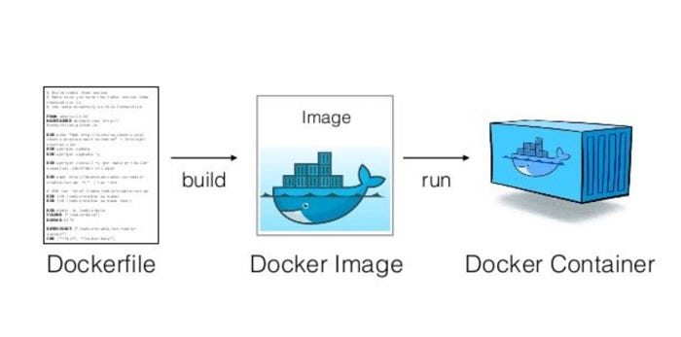

Pokretanje docker containera
Kad zaustavimo docker kontejenr, sve što smo ranije instalirali i fajlovi koje smo kreirali u tom kontejneru biće obrisani.
Run

Slide 12
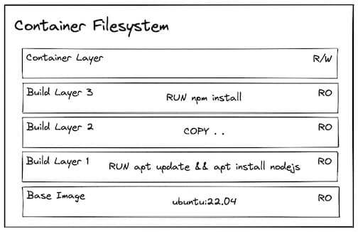
Fajl sistem kontejnera
Kontejner se kreira iz slike
Sve što je u slici se tretira kao read-only
Dodaje se samo novi sloj po kojem će da se piše dok je kontejner aktivan

Slide 13
Kontejner koji se čuva i nakon što se zaustavi
docker run -it --name my-ubuntu-container ubuntu:22.04
docker stop my-ubuntu-container
docker container ps -a | grep my-ubuntu-container
docker container inspect my-ubuntu-container
docker start my-ubuntu-container
docker attach my-ubuntu-container
Isto što i --interactive --tty
Dajemo ime kontejneru,
ako ne damo ime koristiće se random ime

Slide 14
Kreiranje docker slike sa instaliranim softverom
Možemo da kriramo novu docker sliku iz postojeće i da joj dodamo sve što je nama potrebno.
docker build --tag my-ubuntu-image -<<EOF
FROM ubuntu:22.04
RUN apt update && apt install iputils-ping --yes
EOF
# Run a container based on that image
docker run -it --rm my-ubuntu-image
# Confirm that ping was pre-installed
ping google.com -c 1
Bitno je da se ovako napise as novim redovima.

Slide 15
Podaci u docker kontejneru
Svi podaci koje kreiramo u docker kontejneru se brišu nakon zaustavljanja kontejnera
Briše se ContainerLayer koji služi za pisanje dok je container aktivan
Potrebno je da povežemo neki folder iz host os tako da se on prikazuje u dokcer containeru

Slide 16
Podaci u docker kontejneru
# Create a container from the ubuntu image
docker run -it --rm ubuntu:22.04
# Make a directory and store a file in it
mkdir my-data
echo "Hello from the container!" > /my-data/hello.txt
# Confirm the file exists
cat my-data/hello.txt
exit

Slide 17
Podaci u docker kontejneru
# Create a container from the ubuntu image
docker run -it --rm ubuntu:22.04
# Check if the file exists
cat my-data/hello.txt
# Produces error: `cat: my-data/hello.txt: No such file or directory`

Slide 18
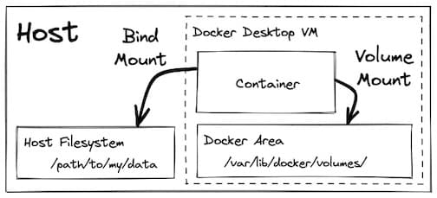
Podaci u docker kontejneru
Ne možemo podatke koji će da se mijenjaju da ugradimo u docker sliku kao što smo uradili sa aplikacijom (ping ili g++) koja nam je trebala
Potrebno je da povežemo diretorijum iz host Operativnog Sistema sa direktorijumom unitar kontejnera u kojem želimo da smjesimo podatke.
Docker volumes
Preporučeni metod za čuvanje podataka u produkciji
Možemo da kontrolišemo volume pomoću cli
Bind mount
Sami napravimo direktorijum koji želimo da bude vidljiv u docker slici
Pogodno za izmjene u kodu

Slide 19
Podaci u docker kontejneru (volume mount)
Docker kreira direktorijum u /var/lib/docker/volumes
# create a named volume
docker volume create my-volume
# Create a container and mount the volume into the container filesystem
docker run -it --rm \
--mount source=my-volume,destination=/my-data/
ubuntu:22.04
# There is a similar (but shorter) syntax using -v which accomplishes the same
docker run -it --rm -v my-volume:/my-data ubuntu:22.04
Sve što unutar docker containera sačuvamo u direktorijumu /my-data, biće trajno sačuvano u volume

Slide 20
Podaci u docker kontejneru (bind mount)
# Create a container that mounts a directory from the host filesystem into the container
docker run -it --rm --mount type=bind,source="${PWD}"/my-data,destination=/my-data ubuntu:22.04
# Again, there is a similar (but shorter) syntax using -v which accomplishes the same
docker run -it --rm -v ${PWD}/my-data:/my-data ubuntu:22.04
Diretorijum iz hosto OS direktono uključujemo u container

Slide 21
Dockerfile
Tekstualni dokument koji sadrži komande koje je treba da se izvrše da bi dobili docker sliku sa svim potrebnim softverom za izvršavanje aplikacije
https://docs.docker.com/reference/dockerfile/

Slide 22
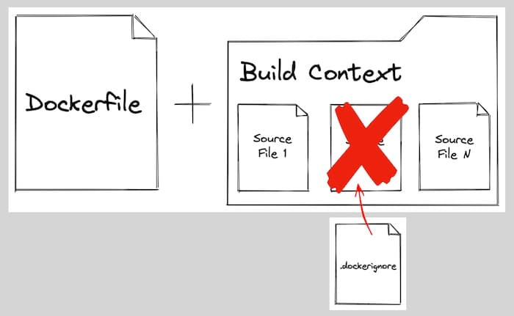
Kreiranje docker slike
Docker file se obično smješta u direktorijum sa kodom, pošto će da nam bude važno gdje se nalazi docker file (context)
Kontekst može da bude i url sa kodom ili git repozitorijum
Kada se izvrše naredbe iz docker filea u odgovarajućem kontekstu dobijemo dockler sliku
Svi fajlovi koji zadovoljavaju neki od regexa u .dockerignore fajlu seigornoriši prilikom kreiranja docker slike

Slide 23
Dockerfile
Skup instrukcija oblika INSTRUCTION arguments
Instrukcije nisu case sensitive. Konvencija je da se pišu UPPERCASE
Instrukcije se izvršavaju redosljedom kojim su napisane u dockerfile-u
Svka komanda dodaje novi sloj u unified filesystem
Dockerfile mora počinjati instrukcijom FROM

Slide 24
Dockerfile
# Docker slika treba da bude zasnovana na ubuntu docker slici
FROM ubuntu
# Updaujemo repozitorijume odakle se instaliraju aplikaicje
RUN apt update
# Updaujemo repozitorijume odakle se instaliraju aplikaicje
RUN apt install g++
# Postavimo direktorijum u koje se trenunto nalazimo u docker slici
WORKDIR /home
Rekli smo koji nas tag interesuje. Podrazumijevano se koristi verzija latest. Bolje naglasiti I verziju ubuntu:22.04

Slide 25
Dockerfile
# Napravimo direktorijum gdje cemo da smjestimo nesto
RUN mkdir src
# Kopiramo tekuću direktorijum sa host OS u kontejener
COPY . ./src
# Komanda koja će da se izvrši prilikom pokretanja docker slike
CMD [“g++”, “main.cpp”, “-o”, “main”]

Slide 26
Kreiranje docker slike
docker build –t my-img:v1 –f Dockerfile-v1

Slide 27
Docker image repository
Nema potrebe da sami kreiramo docker sliku za c++ kompajler
Vjerovatno negdje već postoji
https://hub.docker.com/
FROM gcc:4.9
COPY . /usr/src/myapp
WORKDIR /usr/src/myapp
RUN gcc -o myapp main.c
CMD ["./myapp"]

Slide 28
ENV
direktiva u Dockerfile-u
postavlja promenljive okruženja koje se koriste tokom procesa kreiranja docker slike i unutar pokrenutog kontejnera.
ENV <ključ>=<vrednost>
Izbegavajte čuvanje osetljivih podataka kao što su lozinke ili API ključevi u ENV.
Za veće aplikacije možete da napišete .env fajl

Slide 29
ENV
FROM ubuntu:latest
ENV APP_NAME="MyApp"
RUN echo "Naziv aplikacije je $APP_NAME"
CMD ["bash"]
docker run -e APP_ENV=staging myapp

Slide 30
Pokretanje docker kontejnera
docker run [OPTIONS] IMAGE [COMMAND] [ARG …]
Opcije
-d (Detach) pokreće kontejener u pozadini
docker run -d ubuntu sleep 5
--entrypoint
docker run --entrypoint echo ubuntu hello
--env ili –e Postavlja promjenljive okruženja
docker run --env MY_ENV=hello ubuntu printenv
--iterative ili -i iterativna sesija. –tty ili -t kreira terminal
docker run -it ubuntu
--mount
docker run –it –rm –mount source=vol1,destination=/home ubuntu
--volume ili –v
docker run –it –rm –volume vol1:/home ubuntu

Slide 31
Pokretanje docker kontejnera
Opcije:
--name postavlja ime kontejneru
docker run -d --name my_container ubuntu sleep 99
--publish ili –p povezuje port na host operativnom sistemu sa portom u kontejneru
docker run -p 3000:3000 api-node
--restart pravilo za restartovanje kontejnera (always, unless-stopped, or never)
docker run --restart unless-stopped ubuntu
--gpus dozvoli kontejneru da pristupa grafičkoj kartici
--memory specificira količinu memorije koju može da koristi kontejner
...

Slide 32
Docker compose
Aplikacija može da se izvršava u više kontejnera koji međusobno komuniciraju
Kontejener za bazu podataka
Kontejener za backend
Kontejener za frontend
Imamo docker fajl za svakiu docker sliku
Treba da kreiramo volume za podatke koje čuvamo
Za svaku docker sliku treba da pokrenemo docker build ...
Za svaki kontejner treba da pokrenemo docker run ...
Ako želimo da ukolonimo docker slike

Slide 33
Docker compose
Rješenje
Napravi specifikaciju koja govori
Kako se kreiraju docker slike iz docker fajlova
Koji volumes postoje
Kako se pokreću sve docker slike zajedno
...
Pokretanje
docker compose up
Ako neka slika ne postoji automatski će da se napravi
Zaustavljanje
docker compose down

Slide 34
Docker compose
docker-compose.yml
services:
hello-world:
image: "hello_world:v1.0”
Shell
dokcer compose up #pokrece docker container na osnovu docker-compose specifikacije
Shell
dokcer run hello_world:v1.0

Slide 35
Docker compose
Docker run flag
-t / --tty
-i / --iterative
-v ${PWD}/src:/src
-p 80:80 –p 90:100
-e UNAME="MARKO“ –e UID=1001
Docker compose flag
tty: true
stdin_open: true
volumes:
- ${PWD}/src:/src
ports:
80:80
90:100
environments:
UNAME=“MARKO”
UID=1001

Slide 36
Docker compose
Ako docker slika ne postoji kreiraće se prilikom prvog pokretanja naredbe docker compose up. Sliku možemo da napraviimo pokretanjem naredbe docker compose build.
docker-compose.yml
services:
hello-world:
build:
context: .
dockerfile: Dockerfile1
tty: true
stdin_open: true
volumes:
- ./data:/data
ports:
- 80:90
- 1500:1500
image: "hello_world:${HELLO_WORLD_VERSION}"

Slide 37
Docker compose
services:
hello-world:
build:
context: .
dockerfile: Dockerfile
tty: true
stdin_open: true
volumes:
- ./data:/data
- my_volume1:/src/data
- my_volume2:/src/data1
ports:
- 80:90
- 1500:1500
image: "hello_world:${HELLO_WORLD_VERSION}"
volumes:
my_volume1:
my_volume2:
my_volume1 i my_volume2 se kreiraju automatski ako već ne postoje prilikom prvog pokretanja kontjenera

Slide 38
Docker compose
Da zaustavimo kontejnere koje smo pokrenuli pomoću docker compose up, možemo da koristimo
docker compose down
ili ručno da ih uklanjamo pomoću
docker stop ...
docker rm ...

Slide 39
Korisnici unutar docker kontejnera
Podrazumijevano korisnik unutar docker kontejnera ima UID 0, to je root korisnik
Nije dobro da sve izvršavamo kao root zbog bezbijednosti
Ako neko „provali“ u kontejner može da uradi šta god poželi
Uz još par loših izobra vezanih za bezbijednost može da dobije i pristup host operativnom sistemu

Slide 40
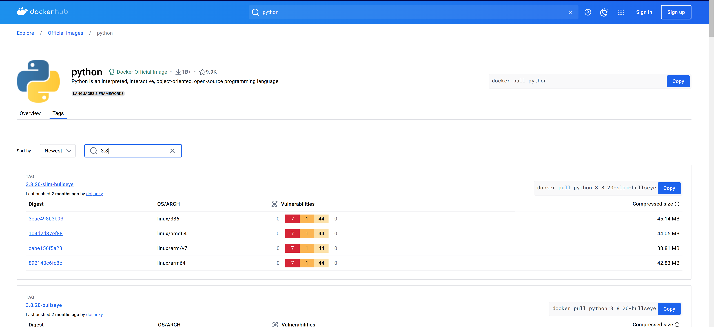
Docker image repositories
https://hub.docker.com/

Slide 41
Korisnici unutar docker kontejnera
Kredencijali koje će da ima korisnik kojeg kreiramo
Treba da kreiramo novog korisnika
ARG HOST_USER_ID=1000
ARG HOST_USER_NAMEARG=usergroup
HOST_GROUP_IDARG=1000
HOST_GROUP_NAME=user
RUN groupadd -g $HOST_GROUP_ID $HOST_GROUP_NAME && \
useradd -g $HOST_GROUP_ID -u $HOST_USER_ID $HOST_USER_NAME
RUN mkdir src && chown ${HOST_GROUP_NAME} src
USER ${HOST_USER_NAME}
Kreiramo grupu i novog korisnika
Napravimo direktorijum za novog korisnika I damo mu vlasništvo
Kažemo da je aktivan novi korisnik

Slide 42
Korisnici unutar docker kontejnera
Ako želimo da imamo istog korisnika u kontejneru i u hostu bitno je da imaju iste parametre
Docker build komanda
docker build --build-arg HOST_USER_ID=$(id -u) \
--build-arg HOST_USER_NAME=$USER
--build-arg HOST_GROUP_ID=$(id -g)
--build-arg HOST_GROUP_NAME=$USER
-t test:v1 .
Docker compose konfiguracija
build:
context: .
dockerfile: Dockerfile
args:
- HOST_USER_ID=1000
- HOST_USER_NAME=user
- HOST_GROUP_ID=1000
- HOST_GROUP_NAME=user

Slide 43


Open Container Initiative
OCI (Open Container Initiative) je industrijska saradnja koja ima za cilj kreiranje otvorenih standarda za formate kontejnera. Osnovali su je kompanije kao što su Docker, Google, VMware, Microsoft, Dell, IBM i Oracle. OCI definiše tri primarne specifikacije:
Specifikacija slike (Image Specification): Definiše metapodatke i format slike, uključujući serijalizovani fajl sistem.
Specifikacija izvršavanja (Runtime Specification): Opisuje kako se kontejner pokreće koristeći sliku koja je u skladu sa specifikacijom slike.
Specifikacija distribucije (Distribution Specification): Pruža smernice o načinu distribucije slika, uključujući registre, slanje (pushing) i preuzimanje (pulling) slika.
Docker je konkretna implementacija OCI standarda. Kada se pominju Docker slike ili Docker kontejnerske slike, to se odnosi na Dockerovu primenu OCI specifikacije.

Slide 44
KRAJ

